Slide 1
День российской науки
8 февраля

Slide 2
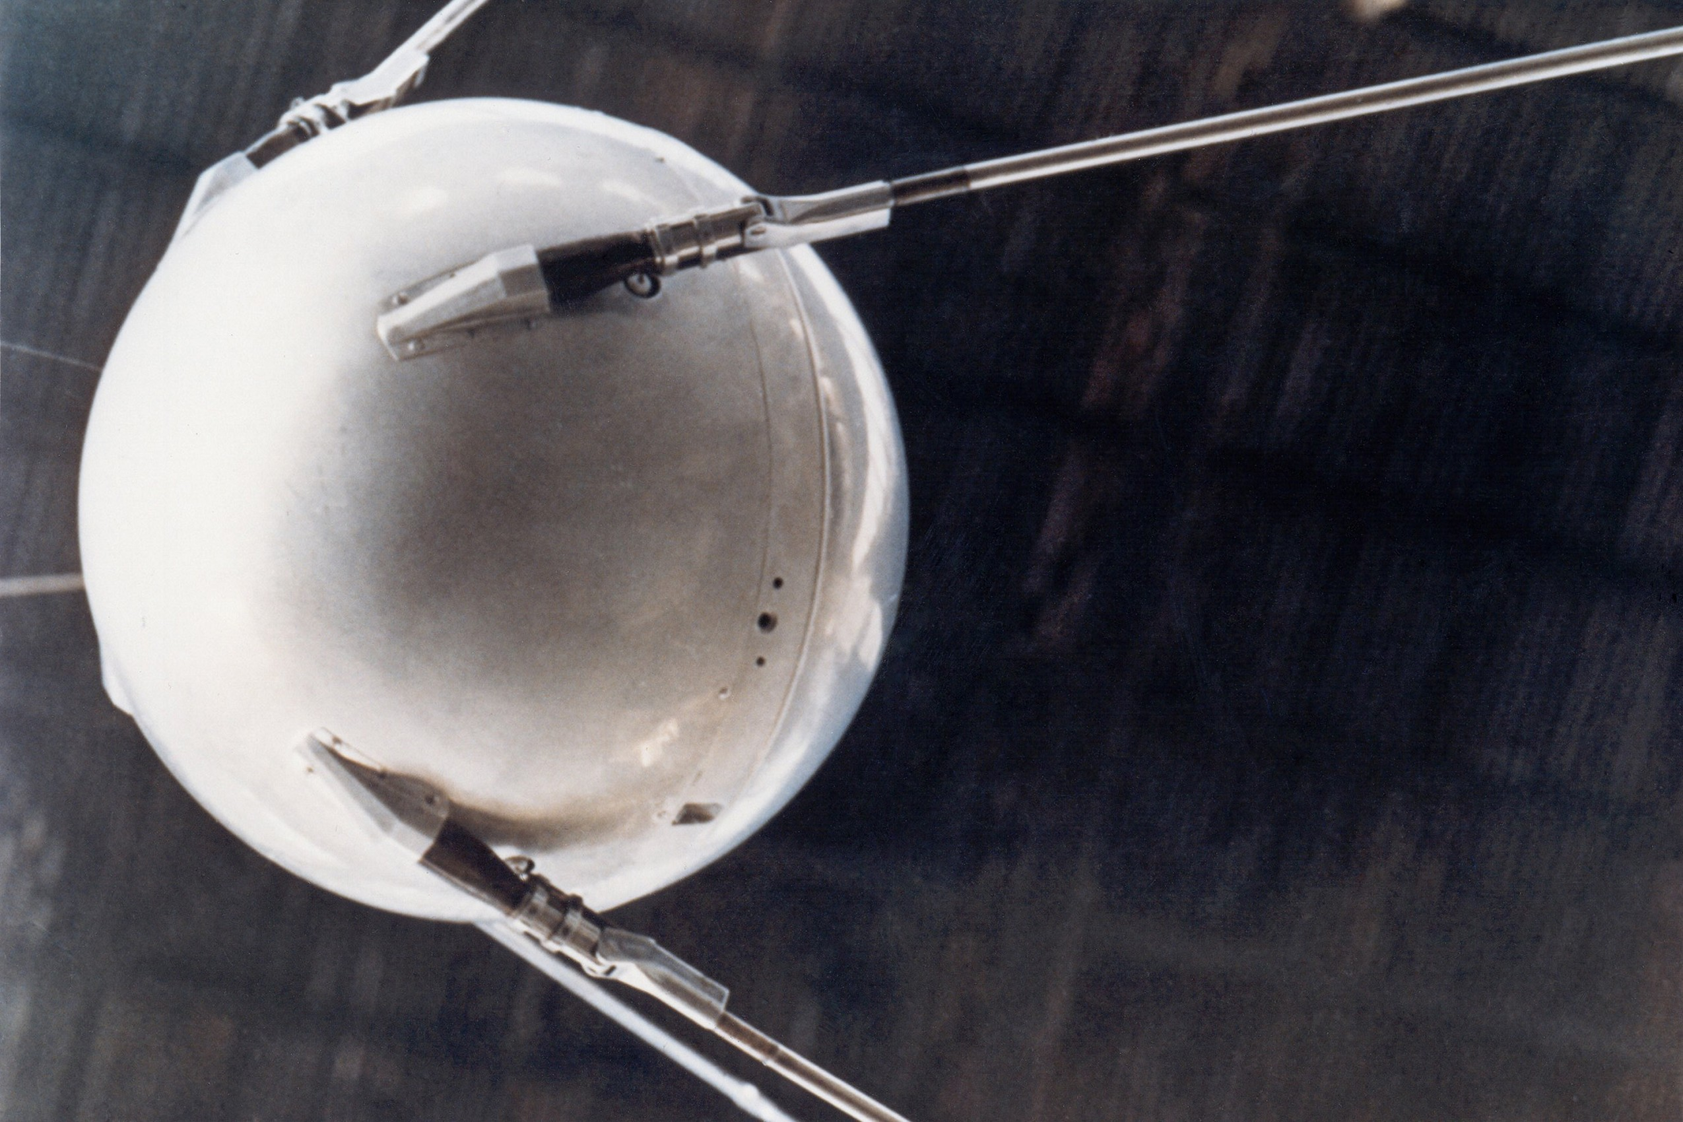
День российской науки был учрежден по указу президента России Бориса Николаевича Ельцина 7 июня 1999 года и приурочен к 275-летию Российской академии наук, которая была основана Петром I 28 января (по старому стилю) 1724 года. С переходом на новый календарь датой основания РАН, как и датой праздника, считается 8 февраля.

Slide 3
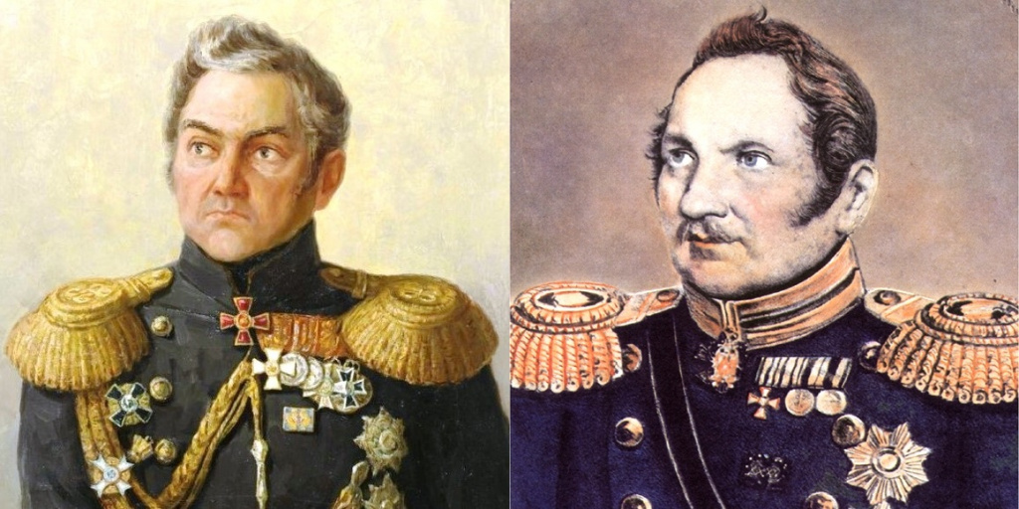
Английский мореплаватель Джеймс Кук в ходе своего второго кругосветного плавания, наткнувшись на непреодолимые льды вблизи Южного полярного круга, посчитал, что Антарктиды как материка либо вообще не существует, либо достичь её невозможно. Почти полвека спустя по инициативе Ивана Федоровича Крузенштерна в Российской империи были подготовлены две экспедиции на Южный и Северный полюса. Первую возглавили мореплаватели Фаддей Фаддеевич Беллинсгаузен и Михаил Петрович Лазарев.

Slide 4
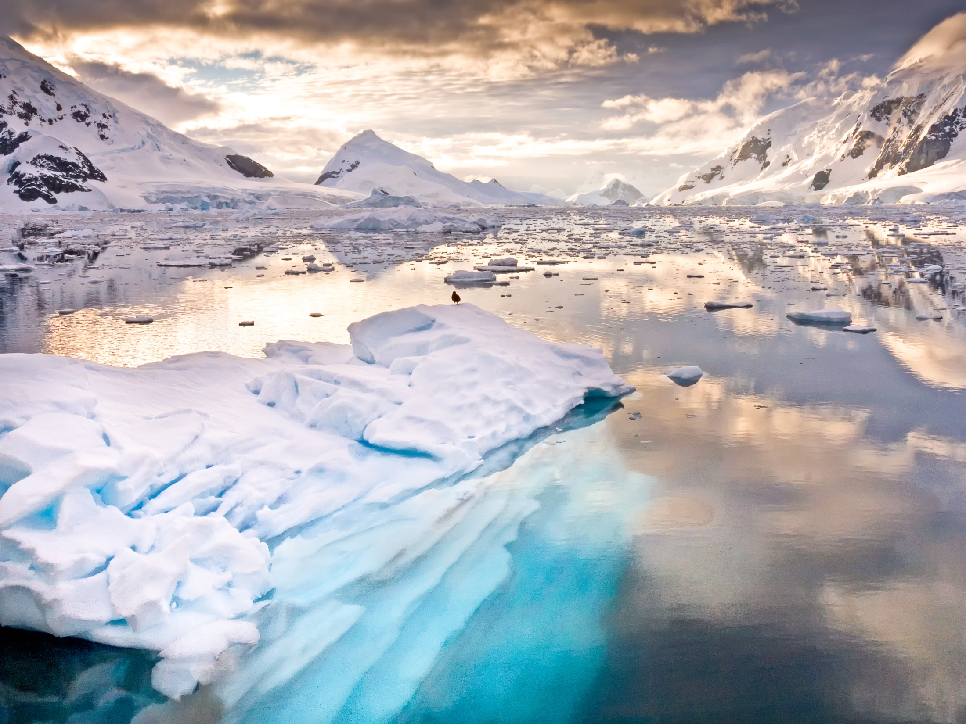
Прибыв в 1819 году из Петербурга в Рио-де-Жанейро, далее экспедиция двинулась на Юг. В результате Беллинсгаузен и Лазарев совершили одно из самых значительных географических открытий: они нашли шестой материк – Антарктиду. Исследователи составили подробнейшую карту этих земель и островов, собрали огромное количество естественно-научных и этнографических данных.

Slide 5
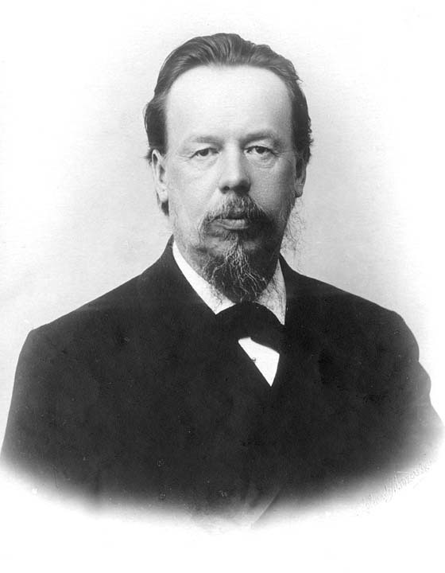
Русский физик и электротехник Александр Степанович Попов вошел в историю как один из изобретателей радио. Используя открытия в области электромагнетизма немецкого физика Генриха Герца и практические наработки английского физика Оливера Лоджа, Александр Попов сумел создать свою модификацию прибора для обнаружения и регистрирования электрических колебаний. А два года спустя ученый передал на расстоянии первую радиограмму в России.

Slide 6
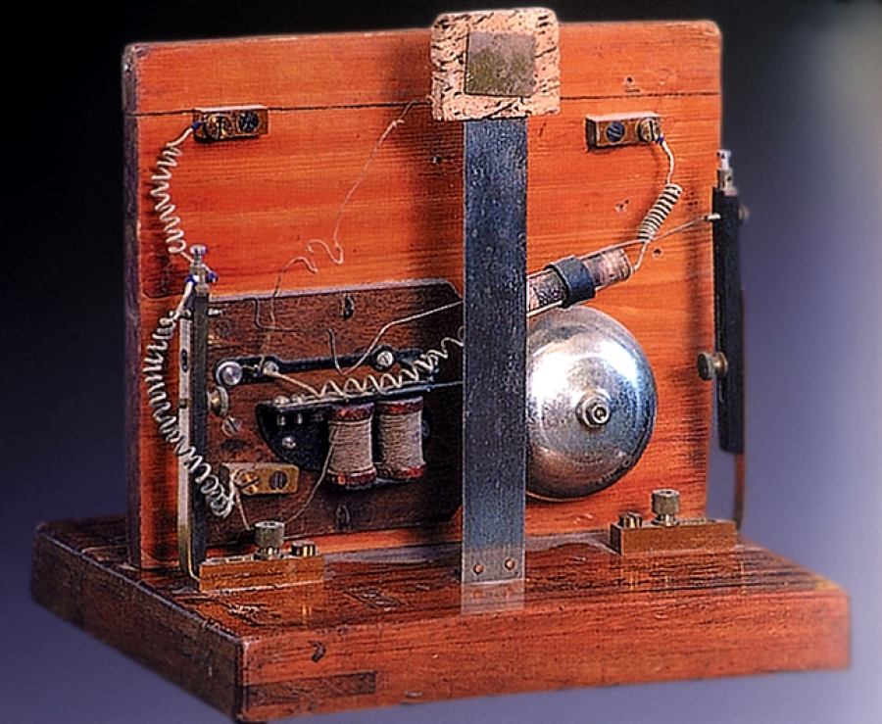
Один из первых прототипов радио А. С. Попова

Slide 7
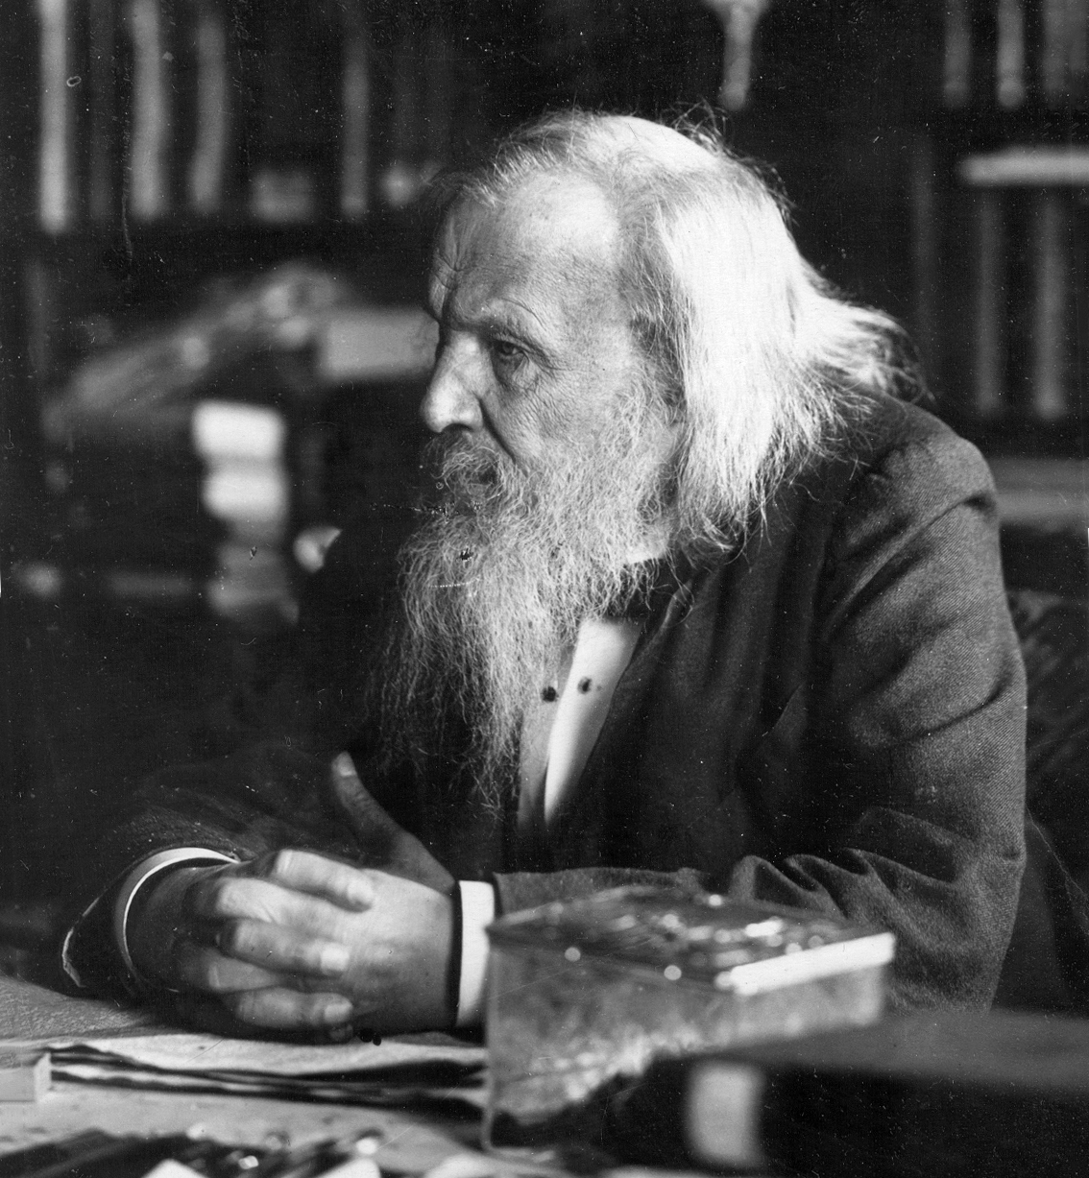
Периодический закон — это фундаментальный закон природы, который открыл великий российский химик Дмитрий Иванович Менделеев в 1869 году, сопоставив известные в то время химические элементы и величины их атомных масс. Выявленная Менделеевым периодичность дала понимание закономерности, позволившей определить место элементов в ней, неизвестных в то время, предсказать не только их существование, но и описать характеристики. Закон стал одной из фундаментальных основ современной химии.

Slide 8
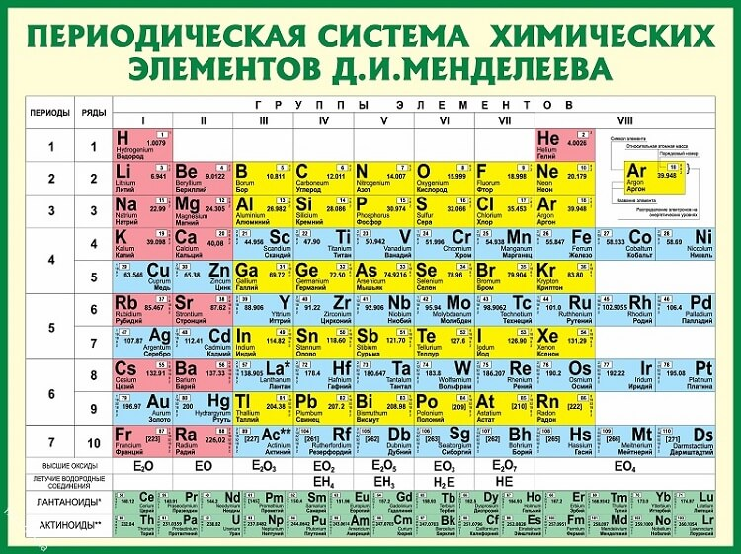

Slide 9
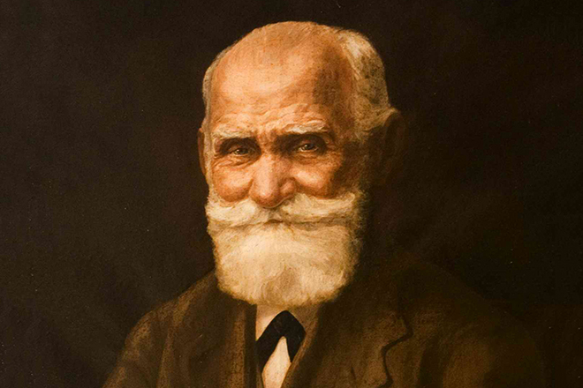
Российский ученый-физиолог Иван Петрович Павлов, первый русский нобелевский лауреат в области медицины, внес принципиальный вклад в изучение физиологии животных и человека, создал новый раздел физиологии о высшей нервной деятельности и целую научную школу. Одним из главных достижений всей его научной карьеры стала новая квалификация рефлексов – он разделил всю их совокупность на условные (приобретенные) и безусловные (врожденные). Учение Павлова легло в основу понимания механизмов различных видов умственной деятельности человека.

Slide 10
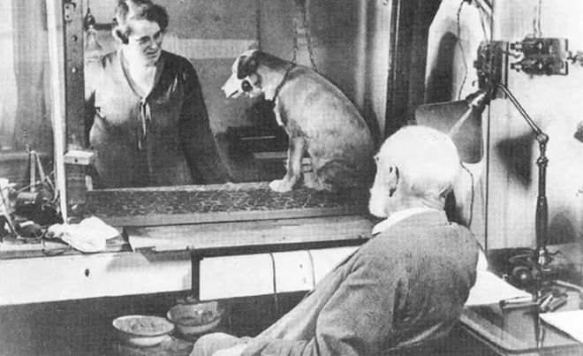
Эксперимент в лаборатории Павлова

Slide 11
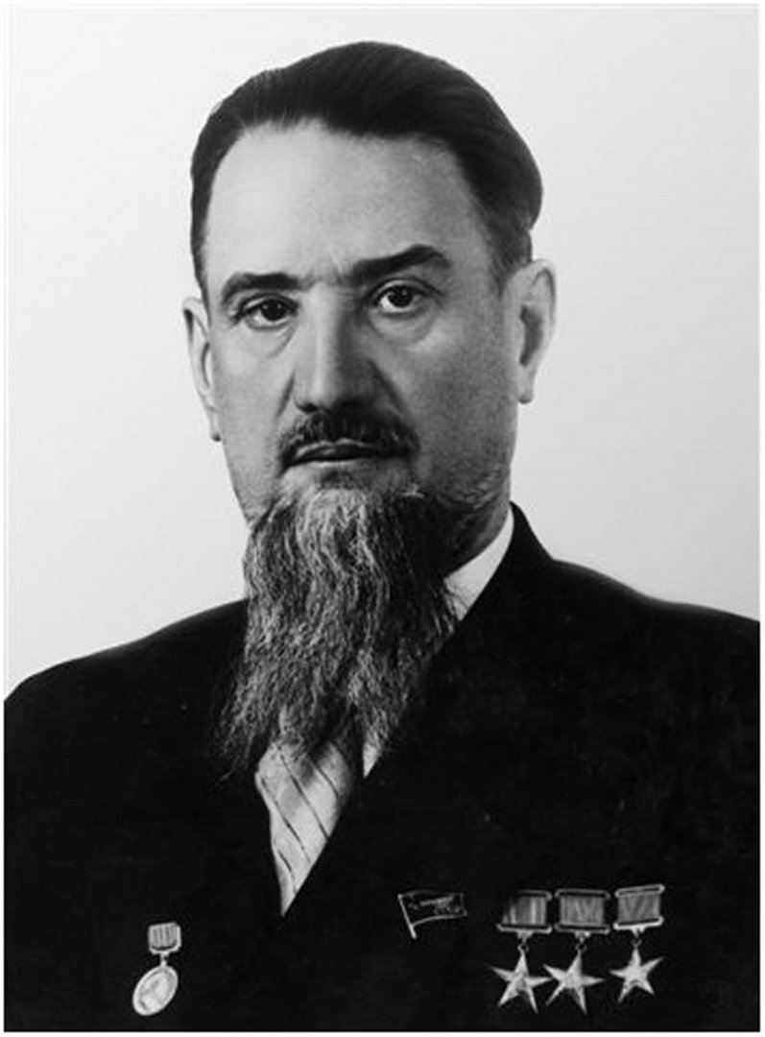
Во второй половине 1940-х годов в нескольких странах начались испытания по использованию управляемой ядерной реакции для производства электричества. Безоговорочным лидером в этой энергетической гонке оказался СССР. В 1948 году под руководством И. В. Курчатова начались первые работы по практическому применению энергии атома для получения электричества. В том же году были проведены успешные испытания. А первой в мире АЭС, подключенной к общей электрической сети, стала станция в городе Обнинске Калужской области.

Slide 12
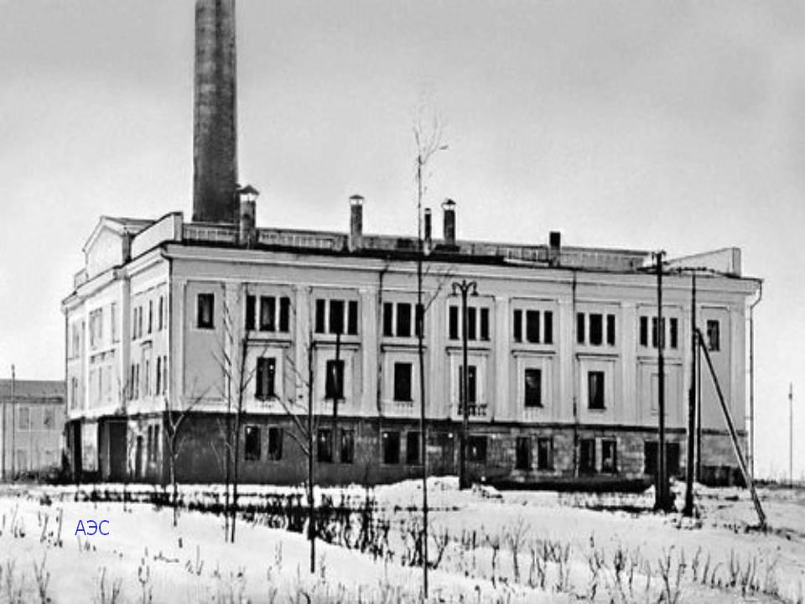
Атомная электростанция в Обнинске

Slide 13
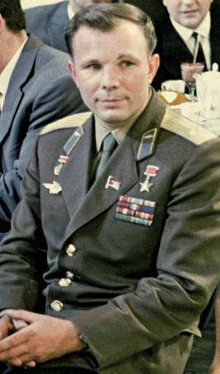
Одним из важнейших достижений советской науки стал запуск первого человека в космос. Им стал военный лётчик Юрий Алексеевич Гагарин. Старт ракеты-носителя «Восток» с кораблем «Восток-1» с Гагариным на борту был произведен 12 апреля 1961 года в 09:07 по московскому времени с космодрома Байконур. Полет начался со знаменитой на весь мир фразы космонавта: «Поехали!». Совершив один оборот вокруг Земли, корабль завершил свой полет, который продлился 108 минут. На протяжении полета Гагарин сообщал о своем самочувствии, ощущениях, наблюдал за кораблем и нашей планетой.

Slide 14
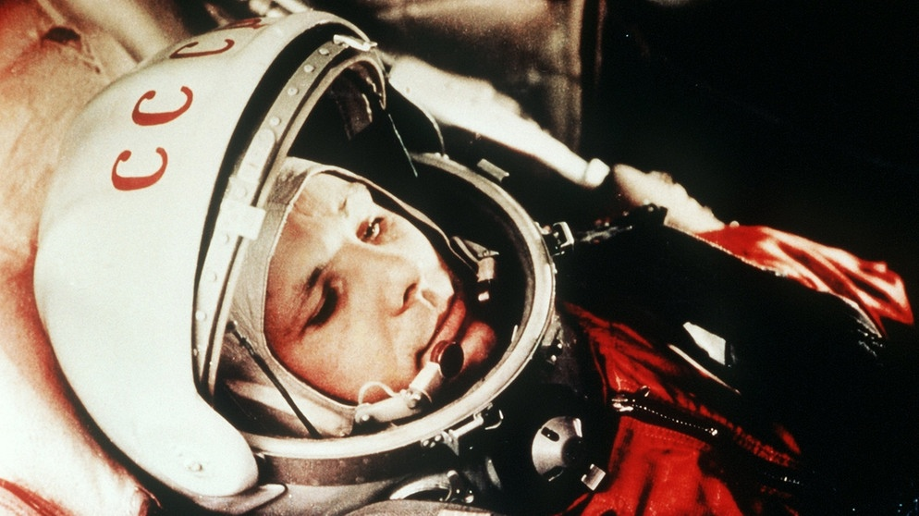
Юрий Гагарин перед полетом

